Slide 1
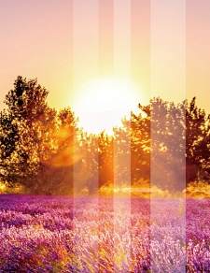
夕阳西下
余晖中的温柔与宁静

Slide 2
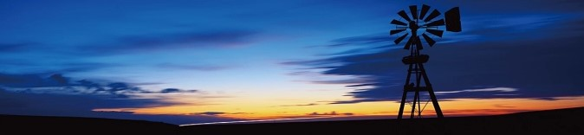
夕阳西下，是大自然最温柔的诗篇。当太阳缓缓沉入地平线，天空被染上了一层绚丽的金色与橙红，仿佛是画家不经意间洒落的颜料，却又如此和谐、如此动人。

